Slide 1
RECETAS TÍPICAS DE EXTREMADURA
HECHO POR: ARIADNA Y CLAUDIA

Slide 2
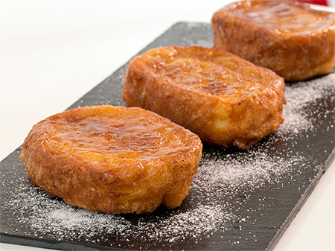
TORRIJAS ariadna
https://www.youtube.com/watch?v=DTe_PJ6Ubu8
ASÍ SE HACEN LAS TORRIJAS

Slide 3
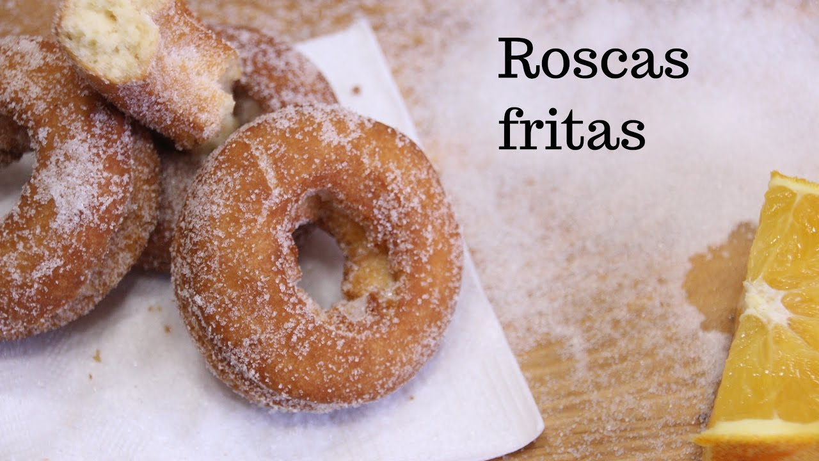
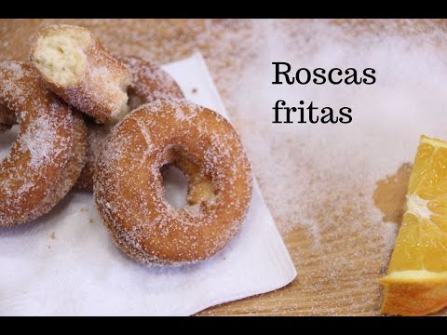
ROSCAS FRITAS
Así se hacen las roscas frita:Estas roscas tiene mucha azúcar así que tener cuidado!!!!!!!!!!!!

Slide 4
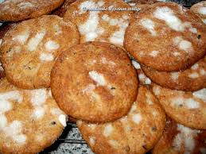
bolla de chicharrón
así se hacen las bollas de chicharrón

Slide 5
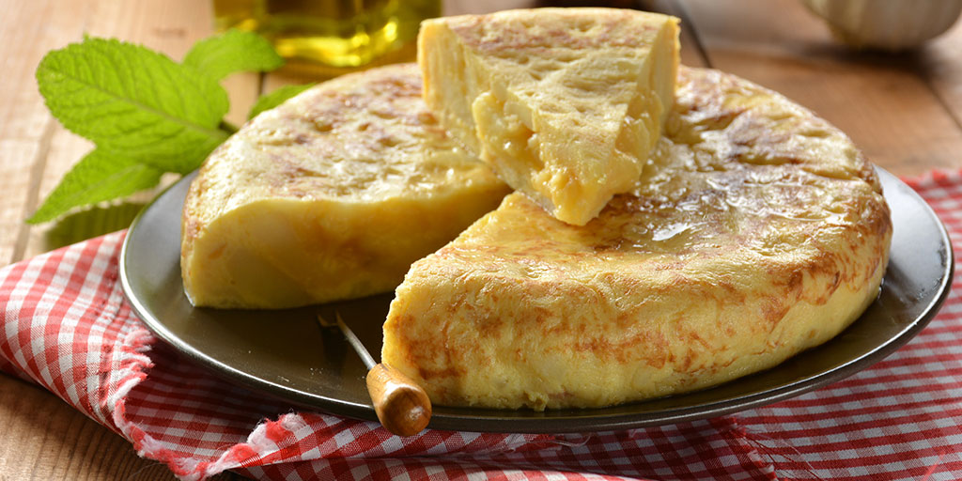
Tortilla De Patata
https://www.youtube.com/watch?v=pvlkYYdIBV0
la tortilla de patata se formó en DON BENITO

Slide 6
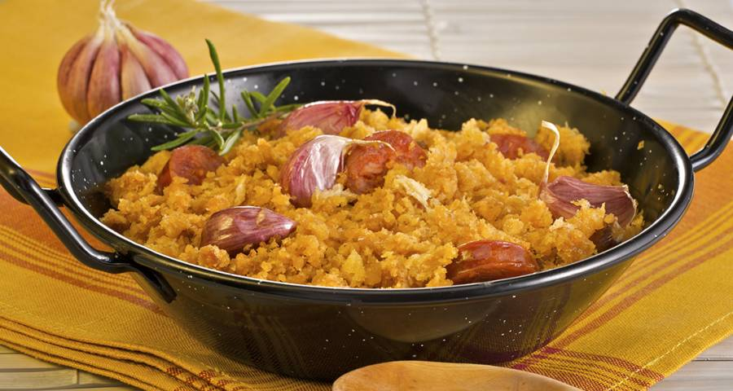
Las Migas Extremeñas
https://www.youtube.com/watch?v=XPbsGHPm8ss
Así se hacen muestras migas Extremeñas

Slide 7
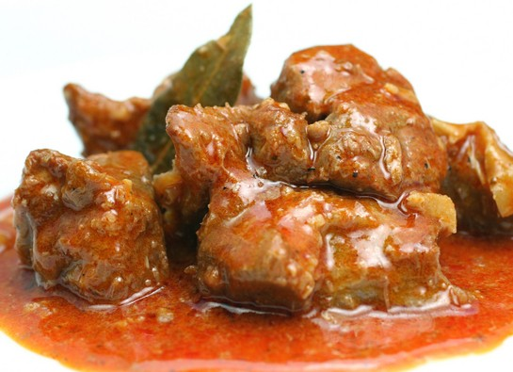
Caldereta de Cordero
100 g Aceite de oliva
6 diente(s) Ajo
900 g Cordero (tacos, pierna deshuesada)
1 pizca Pimienta
1 pizca Sal
20 g Harina
10 g Pimentón dulce
20 g Vinagre
1 pizca Orégano
1 Hoja de laurel
1 pizca Romero
100 g Vino blanco

Slide 8
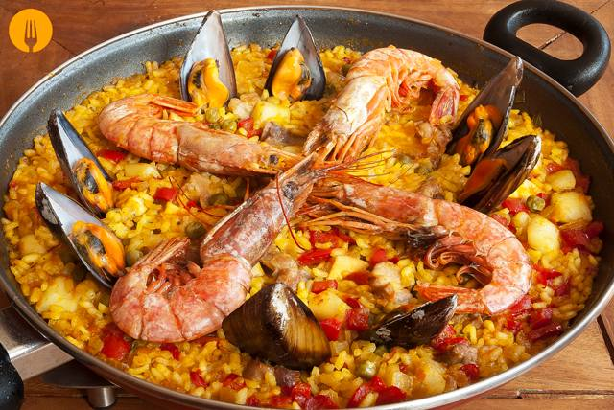
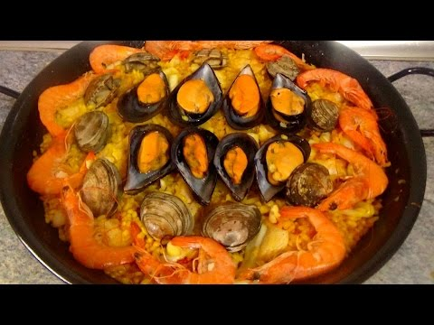
Paella

Slide 9
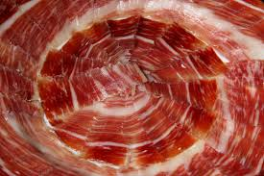
Jámon
Pata trasera de cerdo, cruda o curada, que se destina al consumo alimenticio; también puede ser de otros animales.

Slide 10
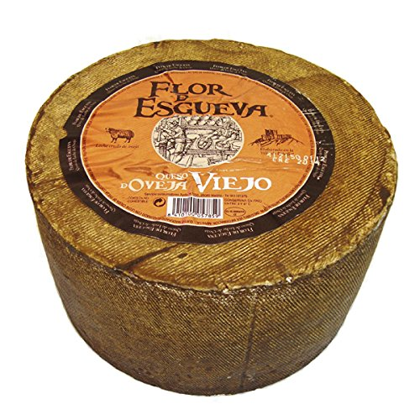
Queso
El queso es un alimento sólido que se obtiene por maduración de la cuajada de la leche una vez eliminado el suero; sus diferentes variedades dependen del origen de la leche empleada, de los métodos de elaboración seguidos y del grado de madurez alcanzada.

Slide 11
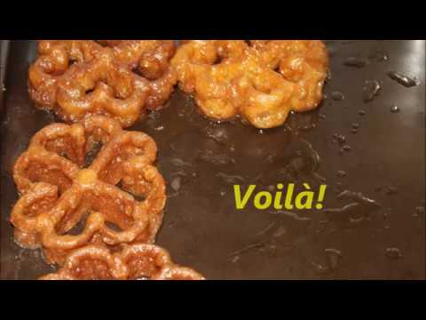
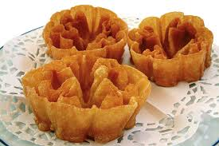
Flores de miel

Slide 12
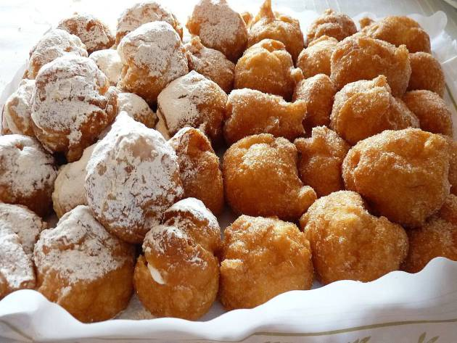
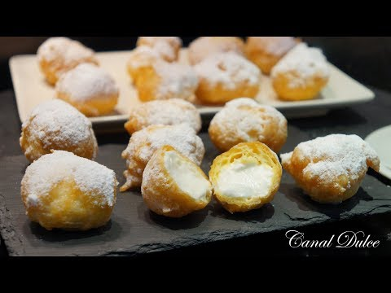
Buñuelos

Slide 14
Alguna pregunta???

